Slide 1
Минералогия золото-молибден-медно-порфировых и эпитермальных месторождений и проявлений Баимской рудной зоны, Западная Чукотка
Авторов много

Slide 2
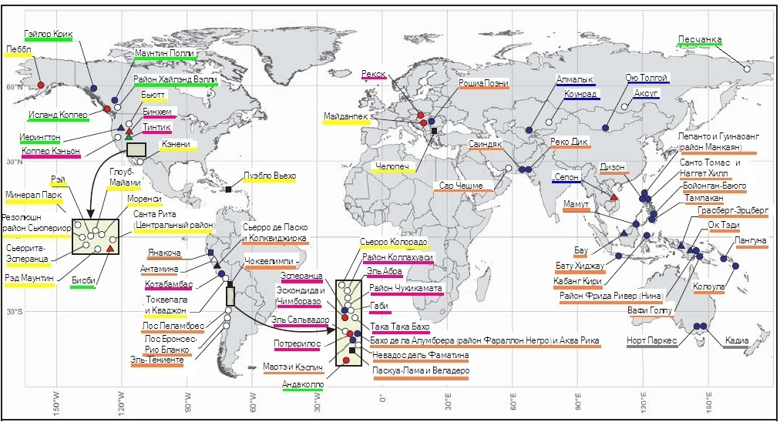
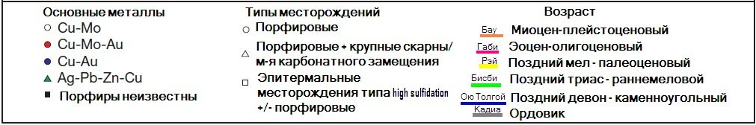
Географическое положение крупнейших медно-порфировых месторождений мира

Slide 3
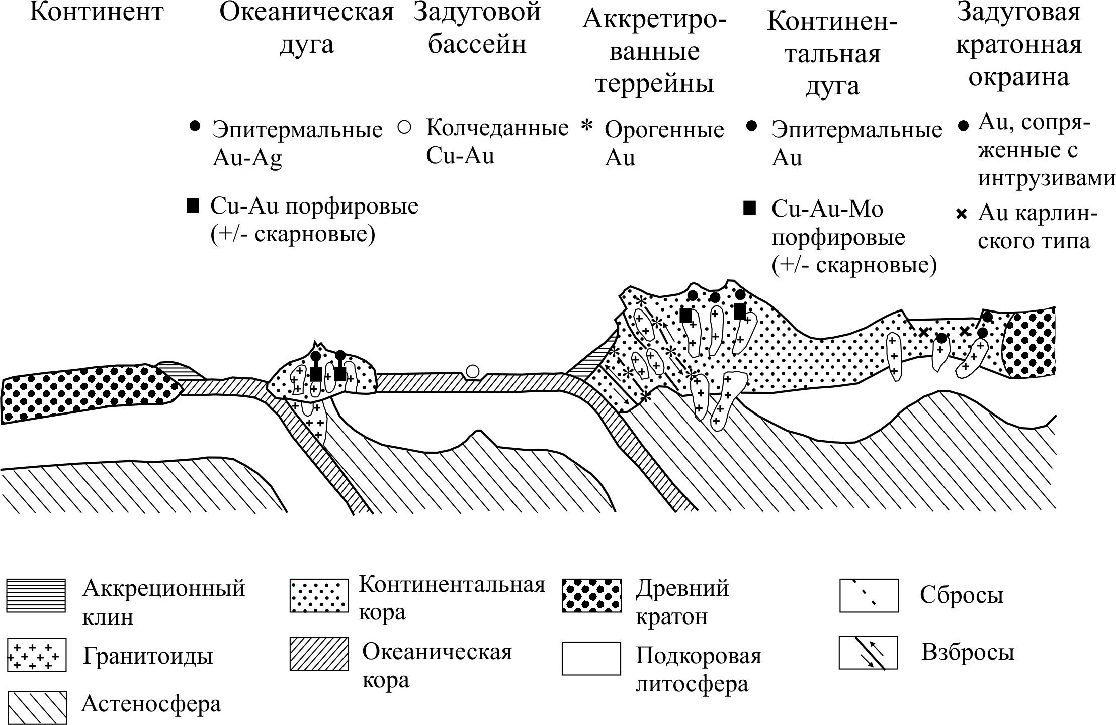
Тектоническое положение медно- порфировых месторождений (Groves et al., 1998)

Slide 4
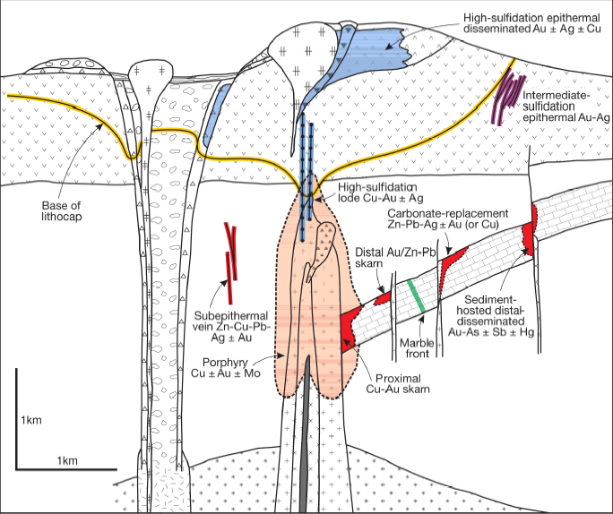
Обобщенная схематическая модель медно-порфировой системы (Sillitoe, 2010)

Slide 5
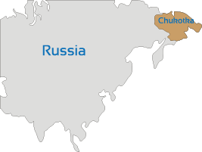
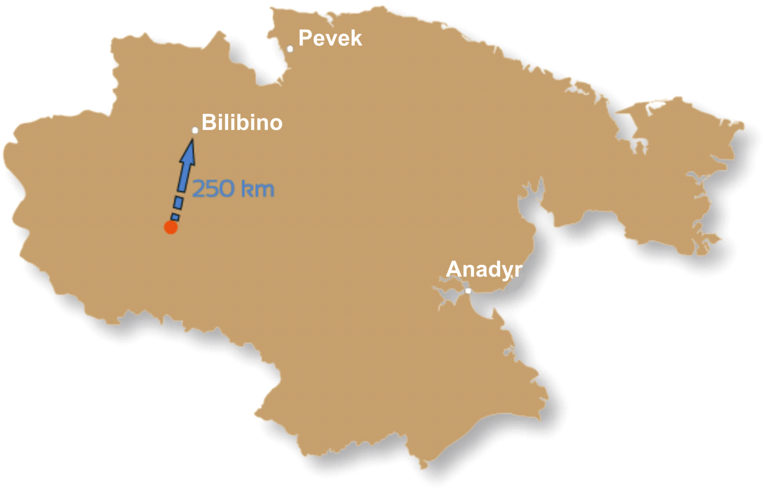
Географическое положение

Slide 6
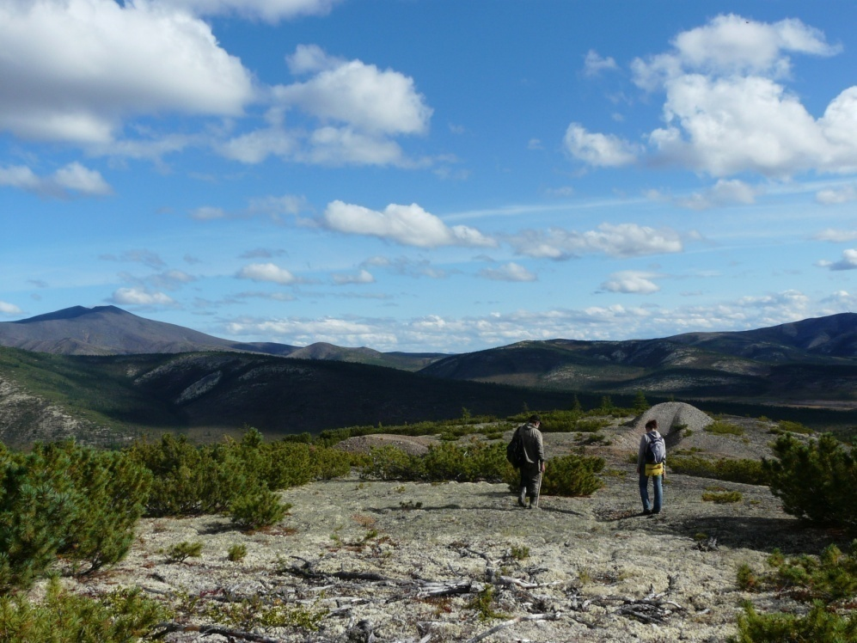
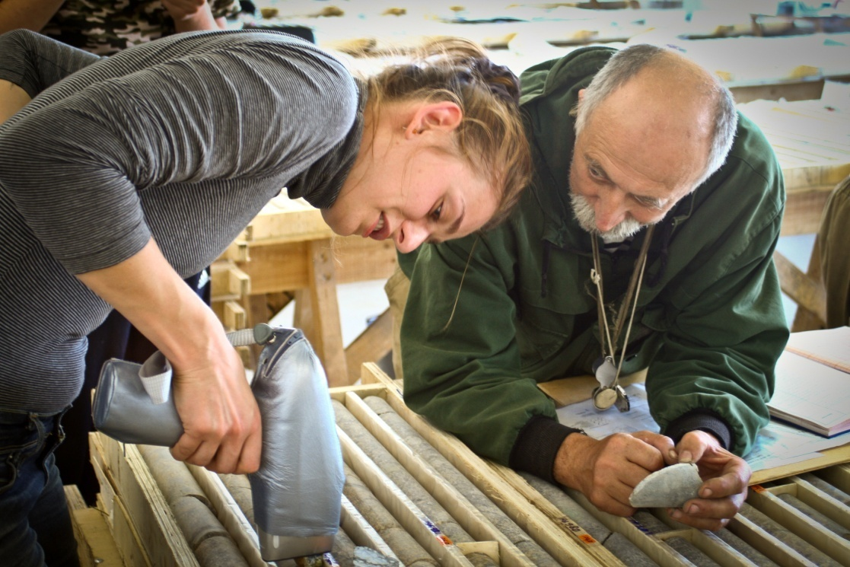
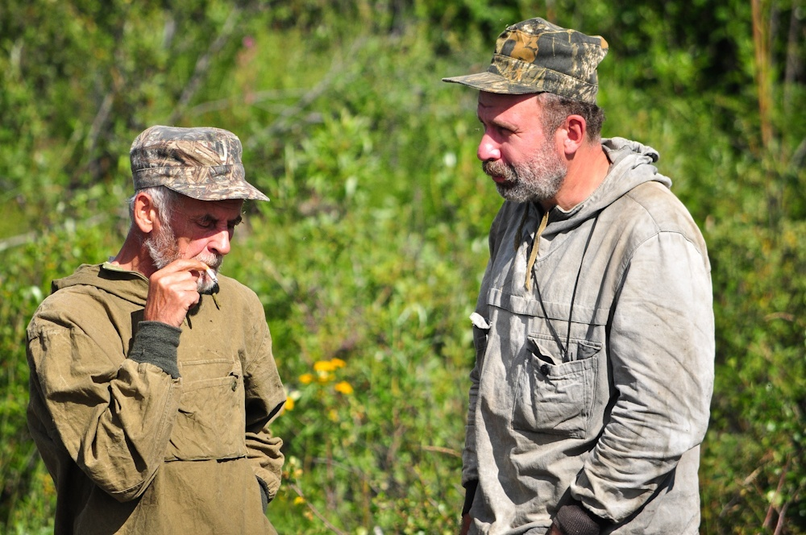
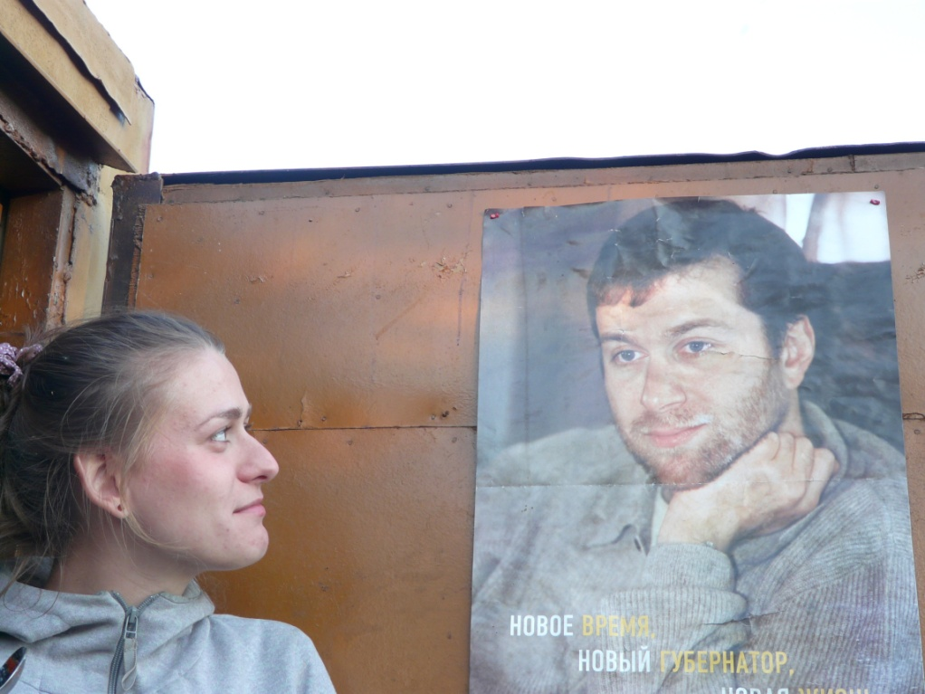
Все начинается с полевых работ
«Двое в комнате. Я и ….»

Slide 8
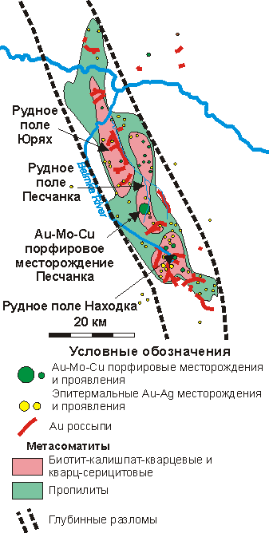
Запасы и ресурсы
Песчанка. Общие запасы на октябрь 2011 года
C₁ 1.2 млрд. т руды при содержании 0.53% Cu, 0.29 г/т Au, 0.014% Mo, и 2.6 г/т Ag содержат 6.39 млн. т Cu, 345.7 т Au, 165.4 тыс. т. Mo и 3141.5 т Ag.
C₂ 40.7 млн. т руды при 0.59% Cu содержат 0.239 млн. т Cu
Находка. C₂ 917.8 млн. т руды при 0.34% Cu содержат 3136 тыс. т Cu, 49974 т Mo, 390 т Au

Slide 9
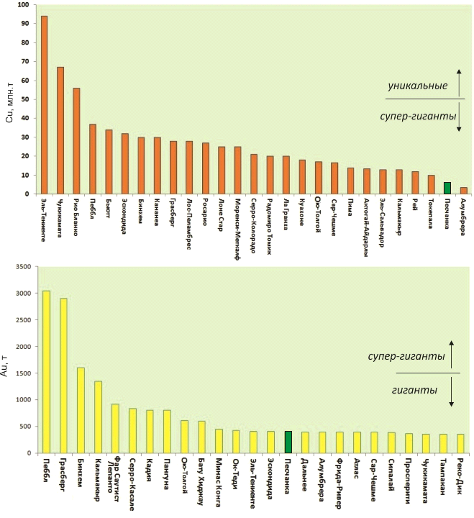
Крупнейшие медно-порфировые месторождения мира

Slide 10
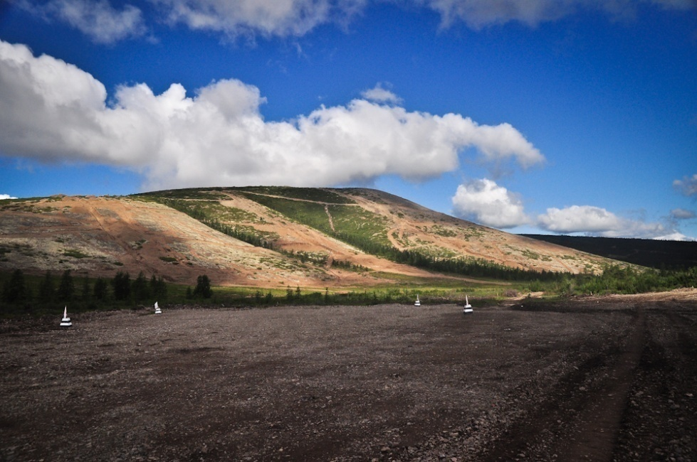
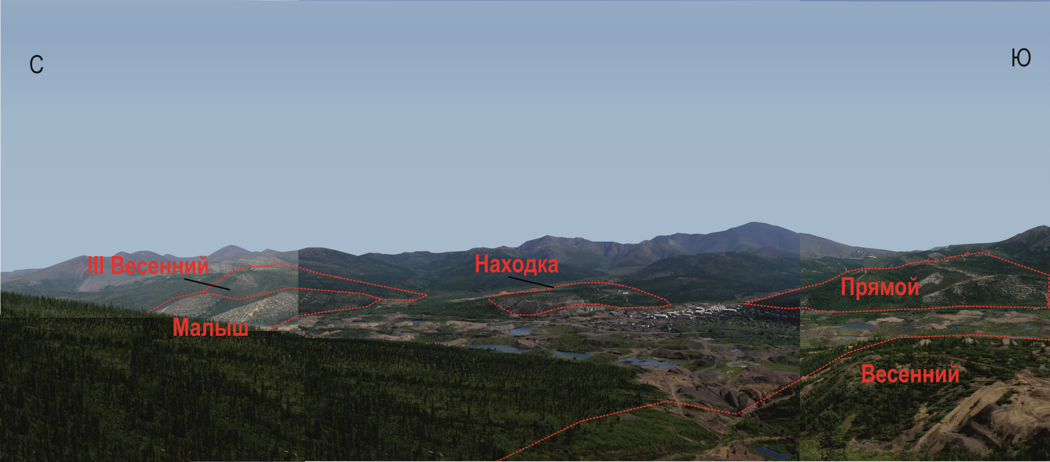
Месторождение Песчанка
Рудное поле Находка

Slide 11
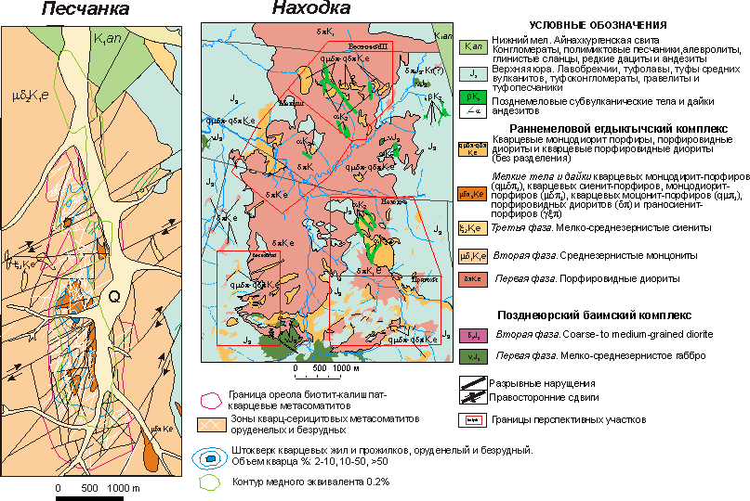
Геологическое строение

Slide 12
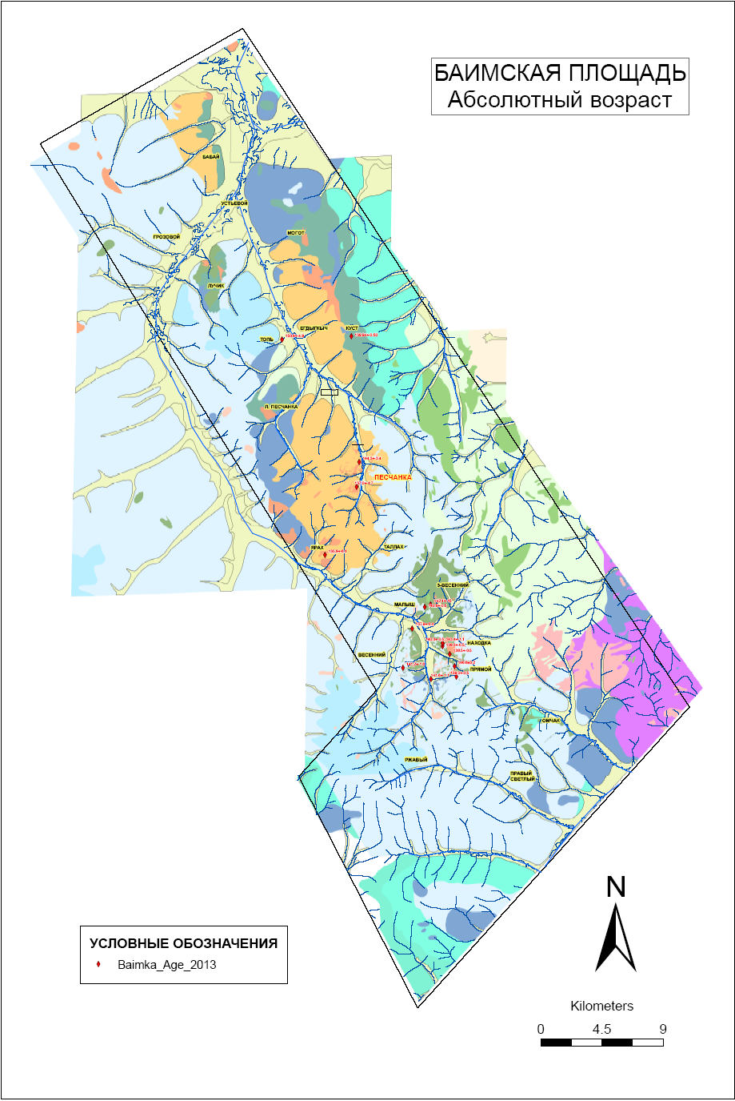

Slide 13
Датирование магматических пород, метасоматитов и руд
Рудное поле Песчанка
U/Pb возраст циркона магматитов
Монцониты 142 млн. лет (Moll-Stalcup et al., 1995)
Габбро 142.9±0.6 млн лет
Rb/Sr возраст монцодиоритов
141.1±2.7 млн. лет
Rb/Sr возраст метасоматитов
Биотит-калишпат-кварцевые
М-ние Песчанка: 135.9±6.1 млн. лет
Проявление Куст: 139.9±0.5 млн. лет
Кварц-серицитовые
М-ние Песчанка 137.0±1.7 млн. лет
139.8±1.6 млн. лет
Re/Os возраст молибденита
142.6±6.9 млн. лет

Slide 14
Датирование магматических пород, метасоматитов и руд
Рудное поле Находка
U/Pb возраст циркона магматитов
Мелкопорфировые диориты 143.4±1.1 млн. лет
Крупнопорфировые диориты 141.6±1.1 млн. лет
Дайки кварцевых диорит-порфиритов 141.2±1.6 млн. лет
Монцодиорит-порфиры 139.3±0.5 млн. лет
Монцодиорит-порфиры 140.3±0.5 млн. лет
Дайки диорит-порфиритов 138.5±0.5 млн. лет
Дайки диорит-порфиритов 140.6±0.5 млн. лет
Трахиандезиты 141.2±0.5 млн. лет
Гранодиориты Омчаского массива 142.5±0.8 млн. лет
Re/Os возраст молибденита
146.6±3.2 млн. лет
142.1±15 млн. лет
137.9±0.3 млн. лет

Slide 15
Датирование магматических пород, метасоматитов и руд
Проявление пост-егдыкгычского магматизма
Дайка гранодиорит порфиров (Весенний III) U/Pb 110 ± 1.3 млн. лет
Проявление до-егдыкгычского магматизма
Монцодиориты или диориты (Лучик, рудное поле Юрях) U/Pb 148 ± 1 млн. лет

Slide 16
Метасоматиты
Биотит-калишпат-кварцевые
Пропилиты
Кварц-серицитовые (филлизиты) (3 типа)
Аргиллизиты

Slide 17
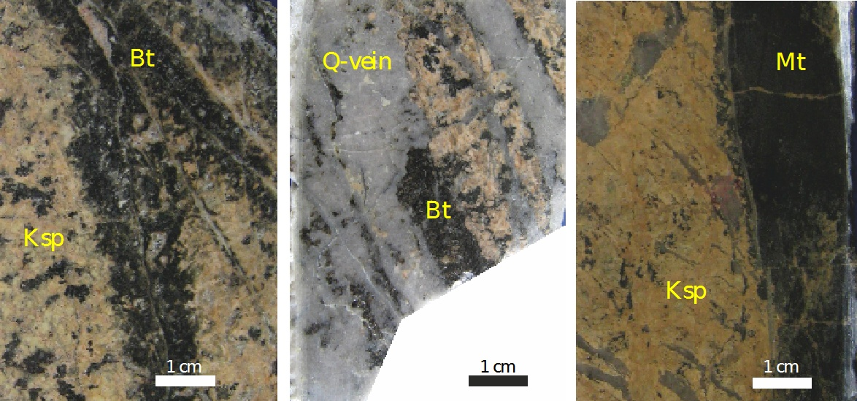
БИОТИТ-КВАРЦ-КАЛИШПАТОВЫЕ МЕТАСОМАТИТЫ
Красноватые мелкозернистые породы, сложенные реликтовыми магматическими биотитом, магнезиогастингситом, диопсидом, кварцем и новообразованными Ba-содержащим калишпатом, флогопитом, кварцем. Они частично или полностью замещены кварц-серицитовыми метасоматитами

Slide 18
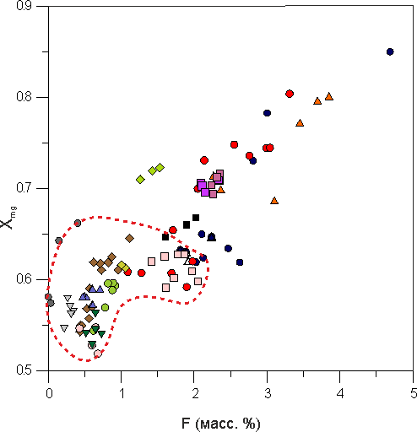
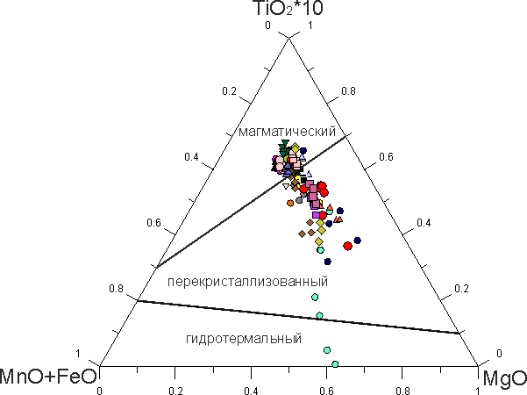
Биотит
Соотношение магнезиальности и содержания F
Соотношение содержаний Fe, Ti и Mg
F 0.57 -2.7 масс. %
F 1.6 - 4.7 масс. %
Магматический
биотит

Slide 19
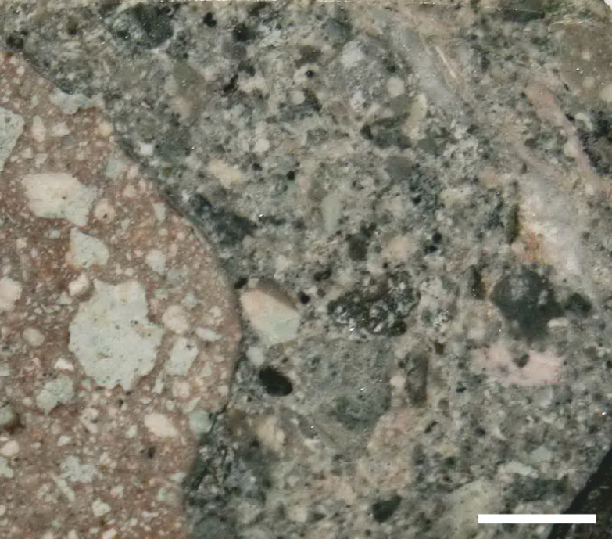
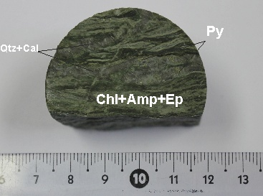
ПРОПИЛИТЫ
1 cm
Зеленоватые породы, сложенные эпидотом, магнезиогорнблендитом,
тремолитом-актинолитом, хлоритом, кварцем, калишпатом,
альбитом, турмалином, кальцитом, пиритом,
магнетитом

Slide 20
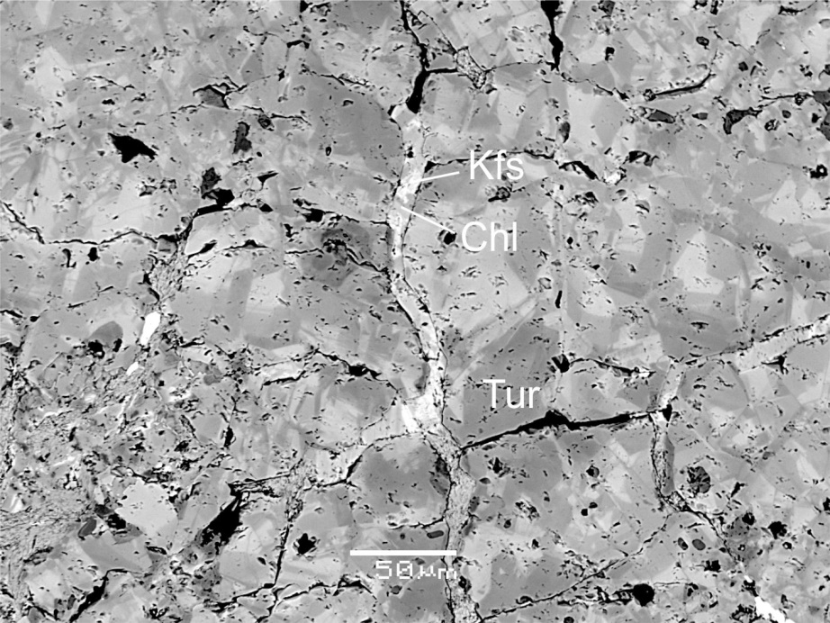
Минералы надгруппы турмалина
Q
Tur
Tur
TiO₂
TiO2
Chl
Bar
Q
Kfs
Chl
Tur

Slide 21
Химический состав турмалина пропилитов

Slide 22
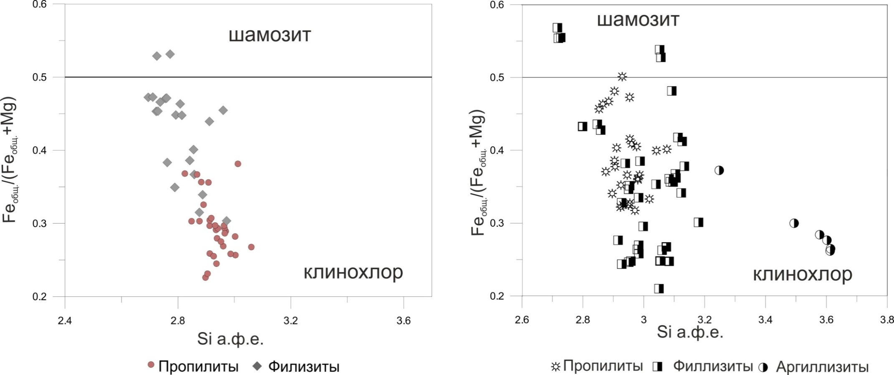
Хлориты
Fe²⁺ → Mg

Slide 23
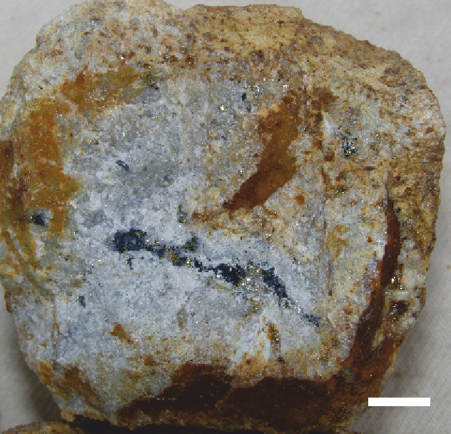
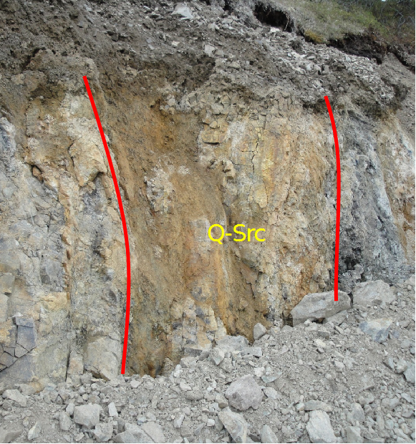
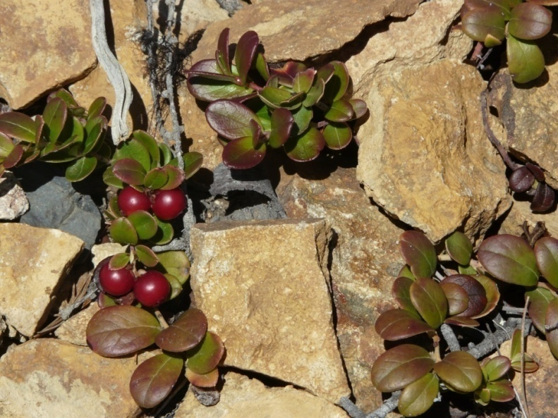
КВАРЦ-СЕРИЦИТОВЫЕ МЕТАСОМАТИТЫ
Зона кварц-серицитовых метасомтитов рассекает тело биотит-кварц-калишпатовых пород, Песчанка
Кварц-серицито-вые метасоматиты с прожилком сульфидов (халькопирит, бор-нит, пирит) по монцонит-порфирам, м-ние Песчанка
Brn
Py
Ccp
Qtz
1 cm
Кварц-сери-цитовые метасоматиты по порфиро-видным диоритам, рудное поле Находка

Slide 24
Разновидности кварц-серицитовых метасоматитов и их распространенность
С хлоритом и альбитом, сопровождающиеся медным оруденением (Песчанка и Находка)
С хлоритом, альбитом, карбонатами и турмалином, сопровождающиеся полиметаллическим оруденением (Песчанка и Находка)
С альбитом, марганцовистыми серицитом и карбонатами, но без турмалина, сопровождающиеся золото-серебрянным оруденением (IS тип эпитермальной минерализации) (Находка)

Slide 25
Хлориты
Fe²⁺ → Mg
^{IV}Si + ^{VI}Mg → ^{IV}Al + ^{VI}Al или ^{VI}Fe³⁺

Slide 26
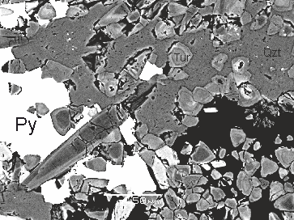
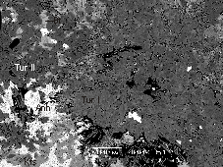
Составов турмалина кварц-серицитовых метасоматитов
Песчанка
Находка
Ольховка

Slide 27
X-вакансия—Ca—Na
Ольховка
Песчанка
Находка

Slide 28



РУДЫ
ЧЕТЫРЕ ТИПА ГИПОГЕННОЙ РУДНОЙ МИНЕРАЛИЗАЦИИ
Mo-Cu порфировая с Au (мезотермальная)
Pb-Zn с Se- и Te-содержащими минералами и самородным Au (субэпитермальная)
Pb-Zn-Cu-Au-Ag-Te (IS эпитермальная)
Cu-Ag-As-Se (LS эпитермальная)
ГИПЕРГЕННАЯ МИНЕРАЛИЗАЦИЯ

Slide 29
Руды

Slide 30
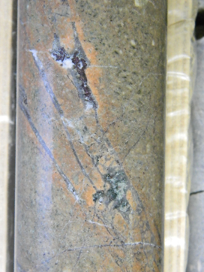
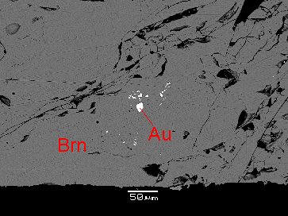
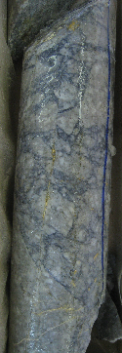
Mo-Cu порфировые руды
Re в молибдените , г/т:
1259-2673 Песчанка
Рудное поле Находка
21-30 Прямой
652-1439 Весенний III
36-1308 Малыш
Борнит
Se 0-0.2 мас.%
Ag 0-0.3 мас.%
Mo
Brn
Сср

Slide 31
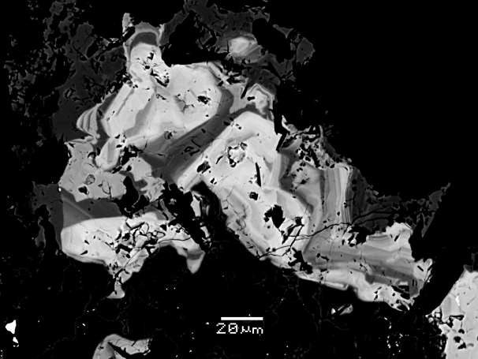
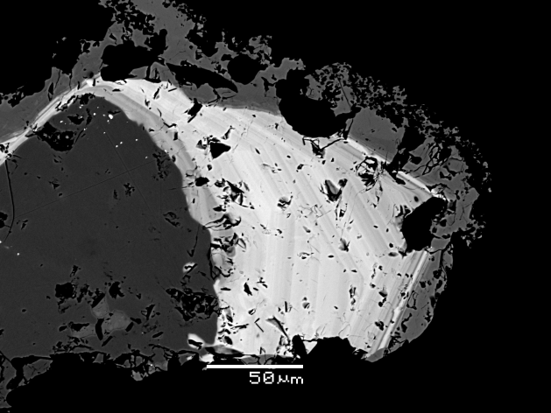
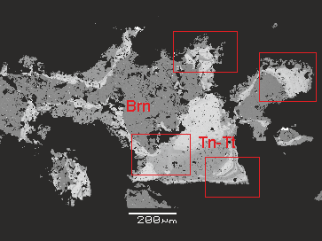
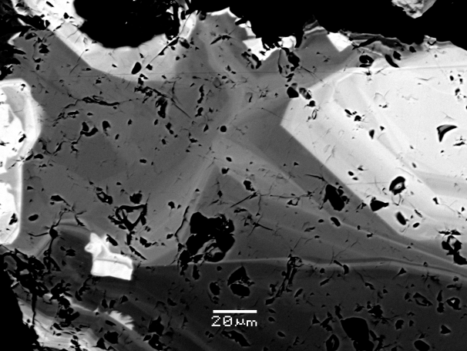
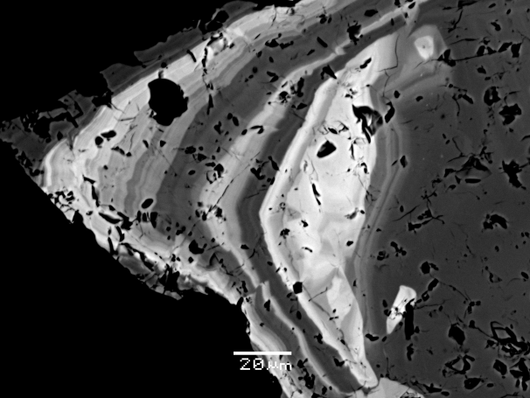
Зональные кристаллы теннантита-тетраэдрита субэпитермальной минерализации месторождения Песчанка

Slide 32
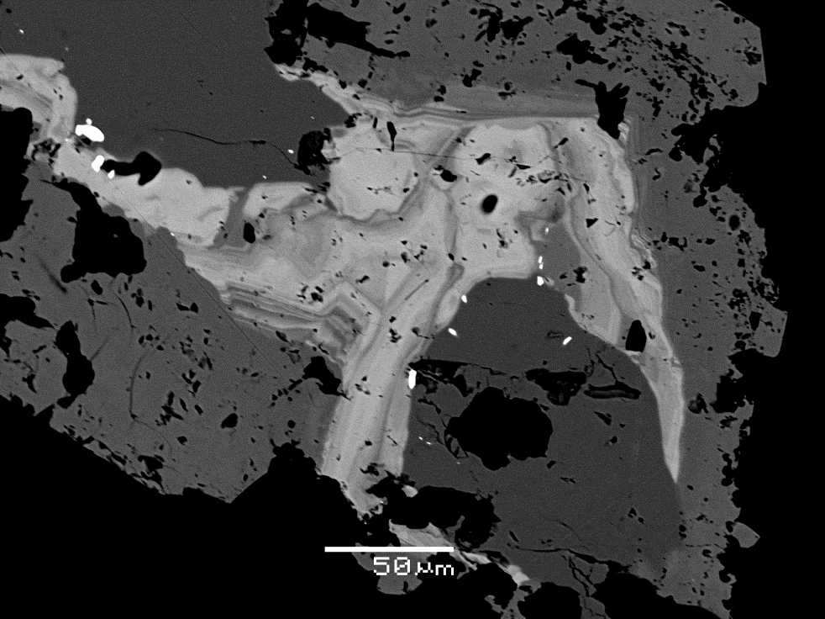
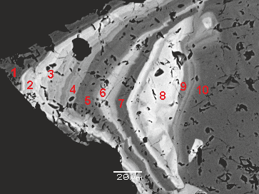
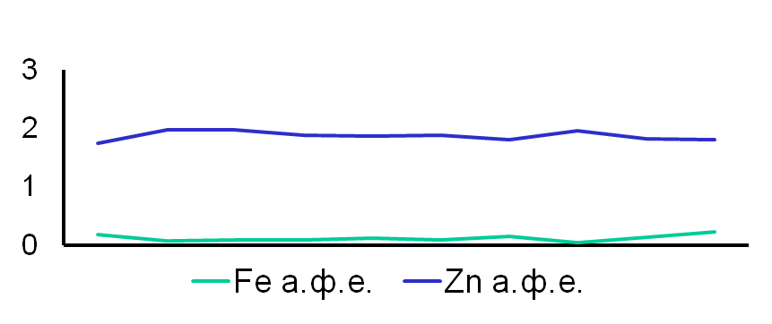
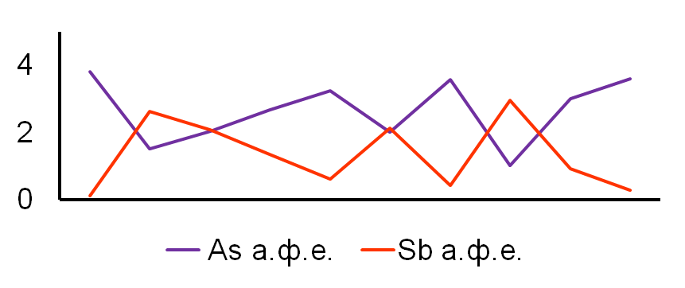
Вариации содержания Fe, Zn, As и Sb в зональных кристаллах
теннантита-тетраэдрита субэпитермальной минерализации
месторождения Песчанка
Tn-Tt
Tn
Brn

Slide 33
Порфировая стадия
Субэпитермальная
стадия

Slide 34
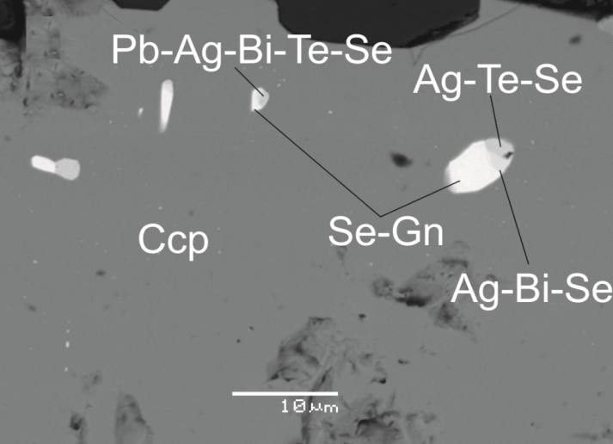
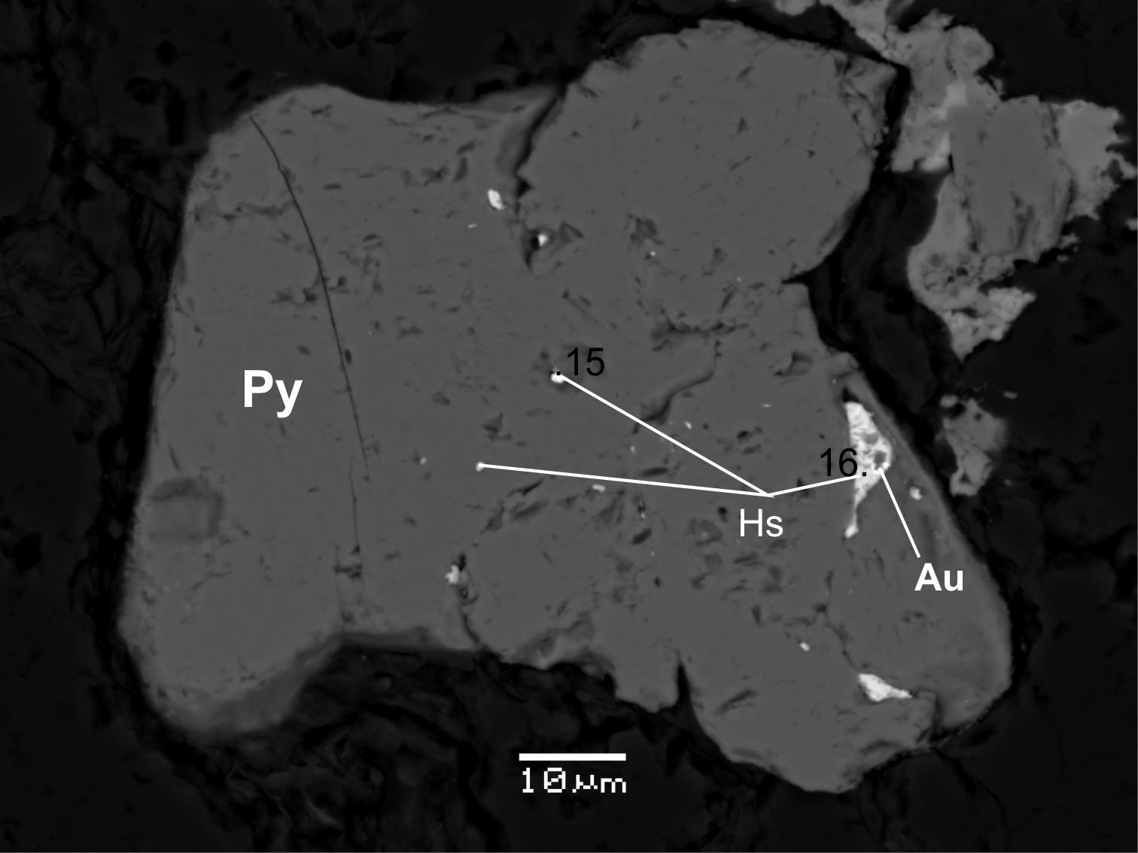
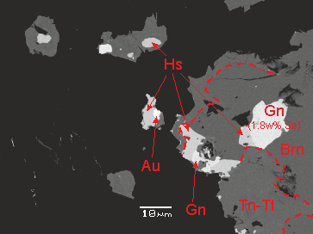
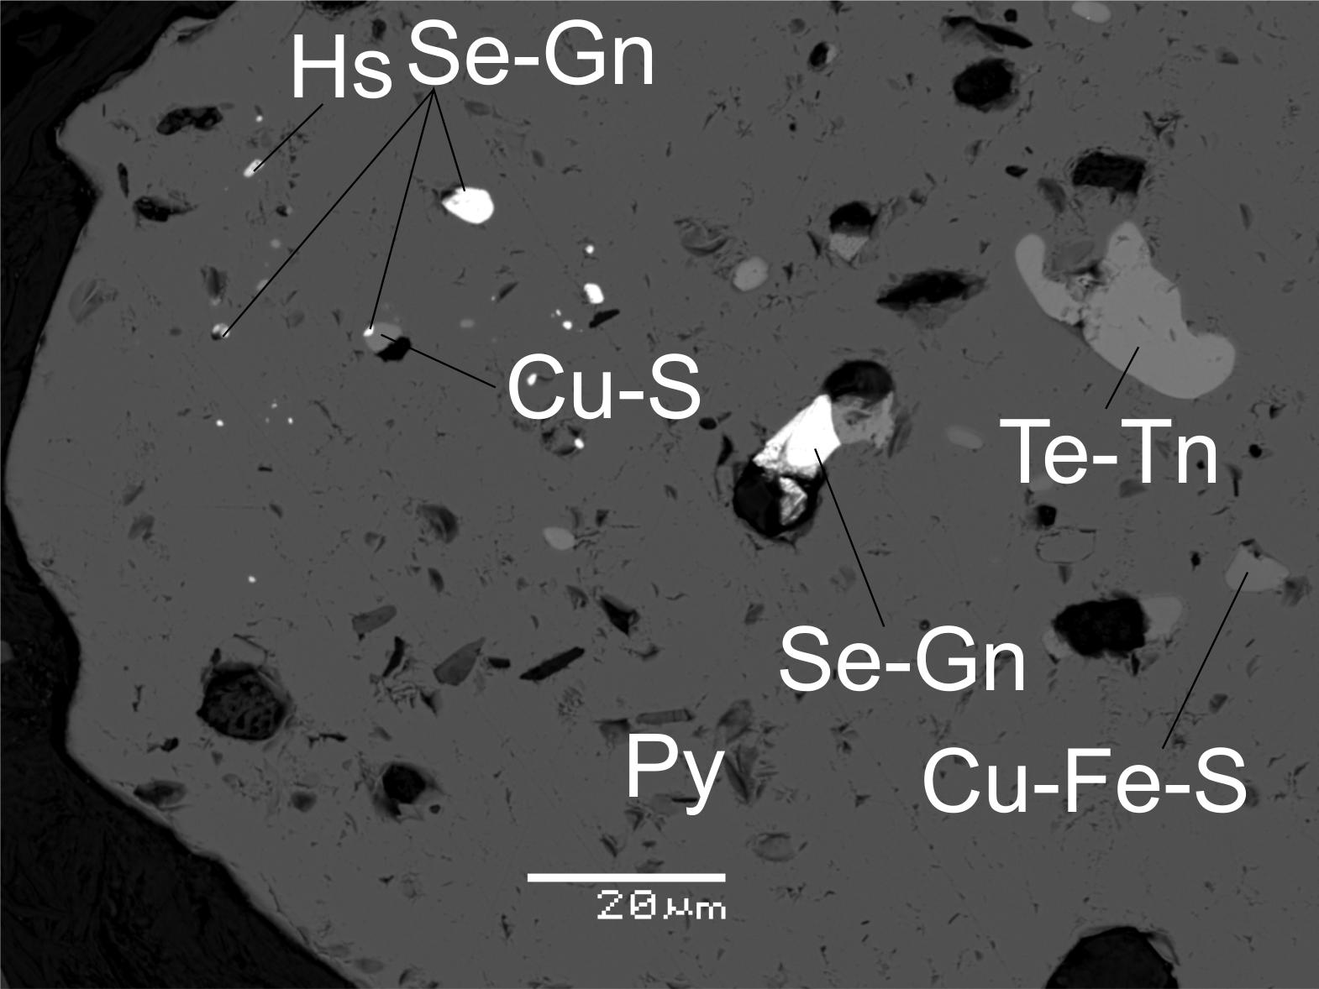
Минералы благородных металлов субэпитермального оруденения

Slide 35
Блеклые руды IS типа минерализации
А) Замещение пирита и сфалерита теннантитом. В сфалерите содержится включение тетраэдрита. Б) Замещение сфалерита и пирита теннантитом. В теннантите находятся включения гессита в срастании с самородным золотом. В) Замещение сфалерита теннантитом.

Slide 36
High sulfidation
Intermediate
sulfidation
Low sulfudation

Slide 37
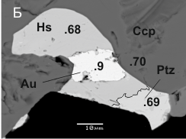
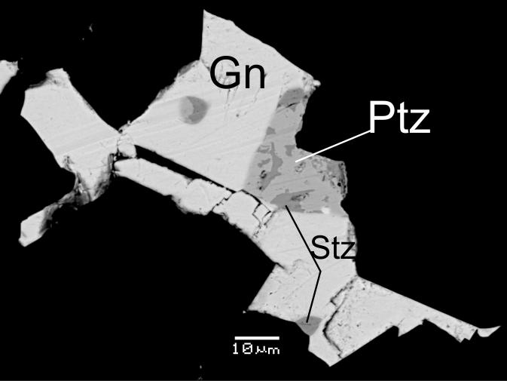
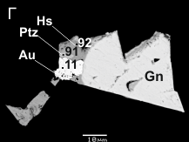
Минералы Au-Ag-Te эпитермального IS типа оруденения
А
Б
(A) Вростки самородного золота в пирите
(Б) Срастание гесси-та, самородного золота и петцита в халькопиритет. (В) Агрегат петцита и гессита, обрастающий галенит. Петцит замещается штютцитом
В
Г
(Г) Агрегат самородного золота, гессита и петцита, обрастающий галенит.

Slide 38
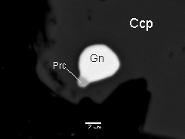
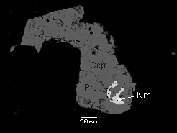
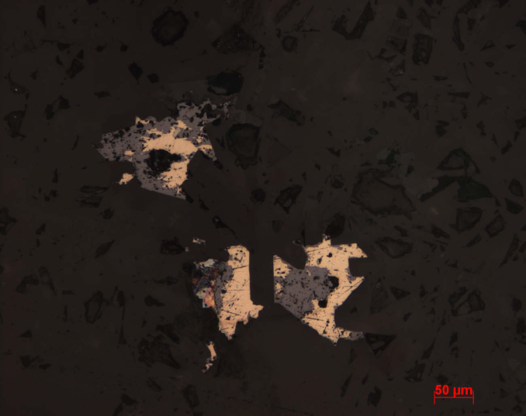
Эпитермальная минерализация LS типа
Срастание Se-содержащего пирсеита и галенита в халькопирите
Срастание Se-содержащего пирсеита и науманнита в халькопирите
Альгодонит (розоватый, Cu_{5.7}As₁), замещаемый теноритом (серый)

Slide 39

Флюидные включения

Slide 40

Изотопный состав серы сульфидов

Slide 42
Выводы
Медно-порфировые месторождения Баимской рудной зоны сформированы около 140 млн. лет назад и сопряжены с монцонитоидами егдыкгычского комплекса.
Метасоматиты представлены биотит-калишпат-кварцевыми породами, пропилитами, кварц-серицитовыми породами трех разновидностей, связанных с разным типом оруденения, и безрудными аргиллизитами. Составы серицита, турмалина и карбонатов позволяют различить разновидности кварц-серицитовых пород.
Последовательность формирования руд: порфировые руды (халькопирит, молибденит, борнит) → субэпитермальные руды (карбонат-полисульфидная ассоциация: сфалерит, галенит, халькопирит, блеклые руды, редкие самородное золото, теллуриды и селениды) → эпитермальные руды IS типа (сфалерит, галенит, халькопирит, обильное самородное золото, теллуриды серебра) → эпитермальная минерализация LS типа (обильные минералы серебра в основном селениды). Проявления эпитермального оруденения носят локальный арактер, что регулируется, по-видимому, эрозионным срезом или полнотой развития системы
Формирование метасоматитов и сопряженного оруденения проходило на фоне снижения температуры и концентрации солей в минералообразующих флюидах. Изотопный состав серы указывает на магматический источник рудообразующих флюидов.

Slide 43

Спасибо за внимание
и заканчивается научным сообщением

